Slide 1

Применение информационно-коммуникационных технологий на уроках профессионально-трудового обучения.
Подготовил:
учитель высшей квалификационной категории
Петров М.Е.

Slide 2
«Скажи мне — и я забуду,
Покажи мне — и я запомню,
Дай сделать самому — и я пойму»
(Китайская пословица).

Slide 3
Трудовое обучение
в школе-интернате:
1-4 класс
Ручной труд
5-9 класс
Швейное дело
Столярное дело

Slide 4
МО учителей
трудового обучения:
Цель :
Моделирование поливариантов воспитательно-образовательной среды с учетом психофизических особенностей воспитанников.
Задачи :
-Создание тесного взаимодействия психолого-педагогической, логопедической и вспомогательных служб.
-Осуществление постоянного мониторинга эффективности воспитательно-образовательной системы.
-Реализация вариативных форм работы с детьми с учетом миссии школы.

Slide 5
Формы и методы работы
с детьми:
Час самоуправления
Предметная неделя
Факультативы и кружки

Slide 6
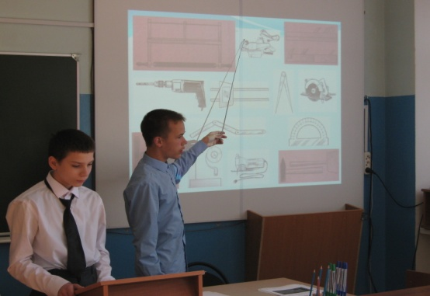
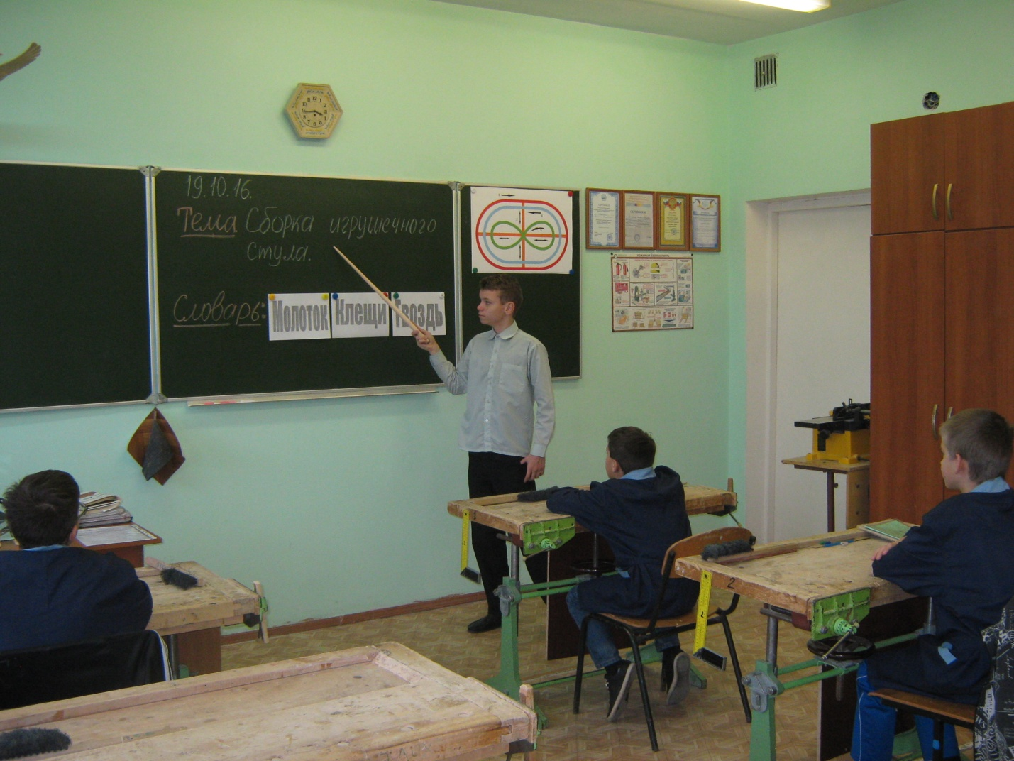
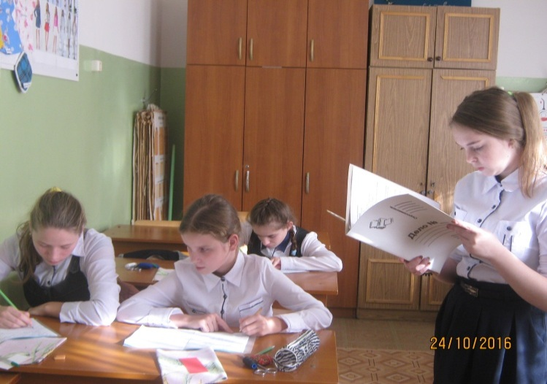
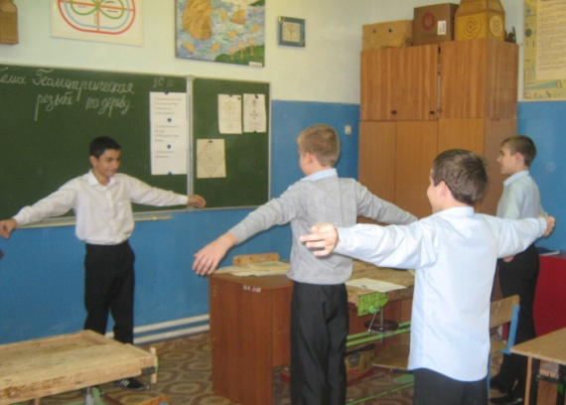
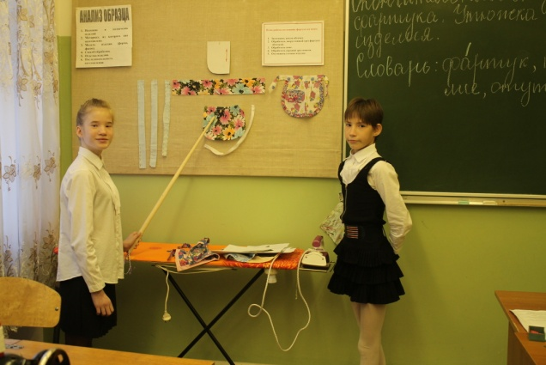
Формы и методы работы
с детьми:
Час самоуправления

Slide 7
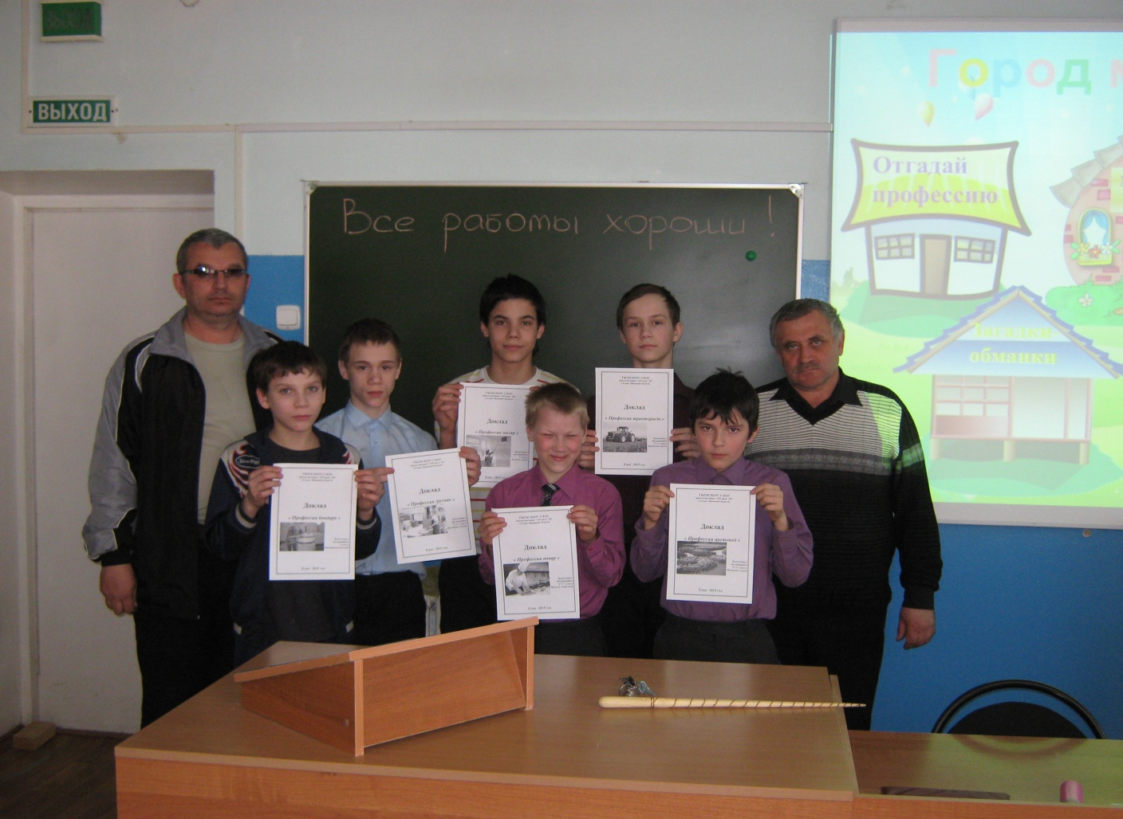
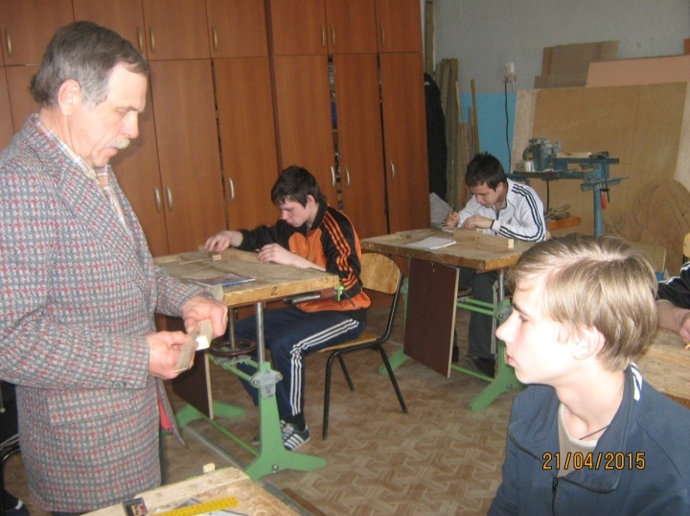
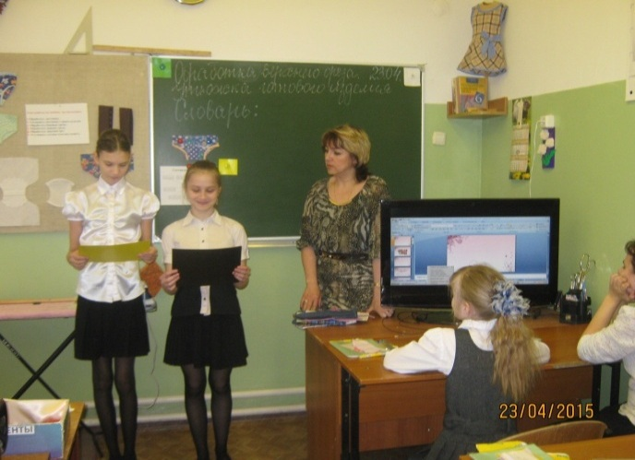
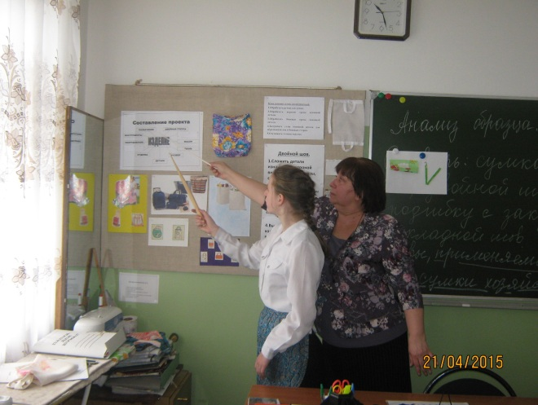
Формы и методы работы
с детьми:
Предметная неделя

Slide 8
Информационные (компьютерные) технологии
- это процессы сбора, организации, хранения, обработки, передачи и представления информации обучаемому, средством осуществления которых является компьютер.

Slide 9

Цели компьютерных технологий:
формирование умений работать с информацией;
развитие коммуникативных способностей;
развитие творческих способностей при использовании современного программного обеспечения для решения познавательных задач и формирования операционного мышления, направленного на совершенствование навыков работы на компьютере;
подготовку личности «информационного общества;
формирование исследовательских умений, умений принимать оптимальные решения;
обновление содержания предмета и углубление метапредметных связей.

Slide 10

Достоинства информационной технологии:
работа с компьютером вызывает у детей повышенный интерес и усиливает мотивацию обучения;
резко возрастает уровень использования наглядности на уроке;
повышается производительность труда учителя и учащихся на уроке;
устанавливаются метапредметные связи;
появляется возможность организации проектной деятельности учащихся;

Slide 11
Компьютерная технология может осуществляться в трех вариантах:
1
2
3
как «проникающая» технология (применение компьютерного обучения по отдельным темам, разделам для отдель-ных дидактических задач);
как основная, определяющая, наиболее значимые из используемых в данной технологии, частей;
как монотехнология (когда все обучение, все управление учебным процессом, включая все виды диагностики, монито-ринг, опираются на применение компьютера).

Slide 12
В функции, учителя компьютер представляет:
источник учебной информации
наглядное пособие
индивидуальное информационное пространство
средство диагностики и контроля
тренажер

Slide 13

Для ученика компьютер выполняет различные функции:
учителя
рабочего инструмента
·
объекта изучения
сотрудничающего коллектива
игровой (досуговой) среды

Slide 14

В функции рабочего инструмента компьютер выступает как:
средство подготовки текстов, их хранения;
текстовый редактор;
графопостроитель, графический редактор;
вычислительная машина больших возможностей (с оформлением результатов в различном виде);
средство моделирования.

Slide 15
Функцию объекта обучения компьютер выполняет при:
программировании, обучении компьютера заданным процессам;
создание программных продуктов;
применение различных информационных сред;
сотрудничающий коллектив воссоздается компьютером как следствие коммуникации с широкой аудиторией (компьютерные сети), телекоммуникации в сети Internet.

Slide 16
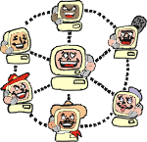
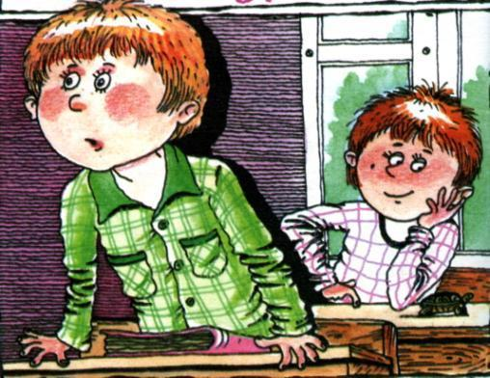
Досуговая среда организуется с помощью:
игровых программ;
компьютерных игр
по сети;
компьютерного видео.

Slide 17


Возможности всемирной компьютерной сети -Internet:
переписка - разговор из всех частей мира;
привлечение научной и культурной информации из всех банков, музеев, хранилищ мира;
интерактивное общение, слежение за событиями через международные серверы ;
инструмент участия в сетевых проектах.

Slide 18
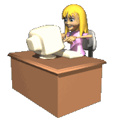
Использование ИКТ на уроках профессионально-трудового обучения даёт возможность:
визуализировать учебную информацию с помощью наглядного представления на экране теоретического материала, технологического процесса и т.п.;
осуществлять подготовку выпускника школы к жизни в условия информационного общества;
индивидуализировать и дифференцировать процесс обучения за счет возможности изучения, повторения с индивидуальной скоростью усвоения материала;
осуществлять управление учебной деятельностью и контроль результата усвоения учебного материала;
развивать метапредметные связи с другими
предметами.

Slide 19

Теоретические знания и практические навыки по ИКТ при подготовке и проведении уроков технологии, позволяют:
повысить интерес к предмету;
сделать урок современным; доступным, для усвоения материала учениками;
возможность эмоционально и образно подать материал;
установить отношения взаимопонимания, взаимопомощи между ребенком и учителем;
повысить учителю свою профессионально - педагогическую компетентность.

Slide 20
Базовые информационные технологии:
Технологии работы в текстовых редакторах - Microsoft Office Word .
Графические - Paint , Sweet Home 3D, Adobe Photoshop.
Технологии числовых расчетов - Microsoft Office Excel.
Программа - Microsoft Office Publisher.
Технологии мультимедиа - Microsoft Office PowerPoint, Windows Movie Maker, Pinnacle Studio.
Сетевые информационные технологии.

Slide 21
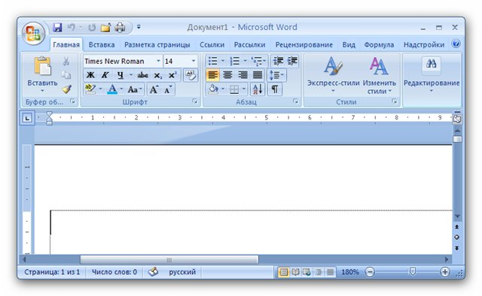
Текстовой редактор
Microsoft Office Word

Slide 22
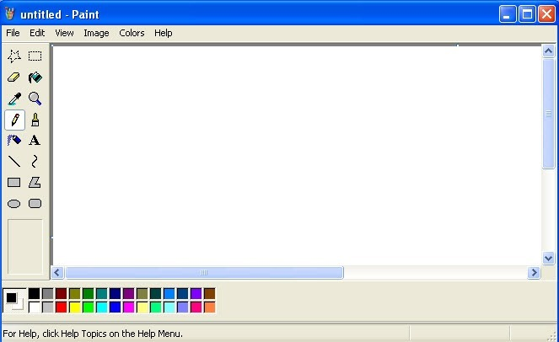
Графический редактор
Microsoft Paint

Slide 23
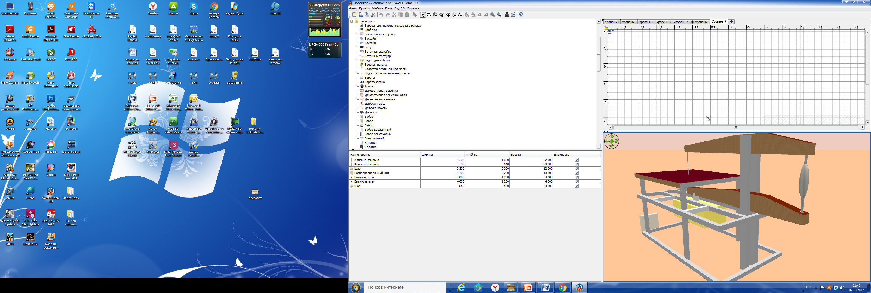
Приложение для 3-х мерного моделирования
Sweet Home 3D

Slide 24
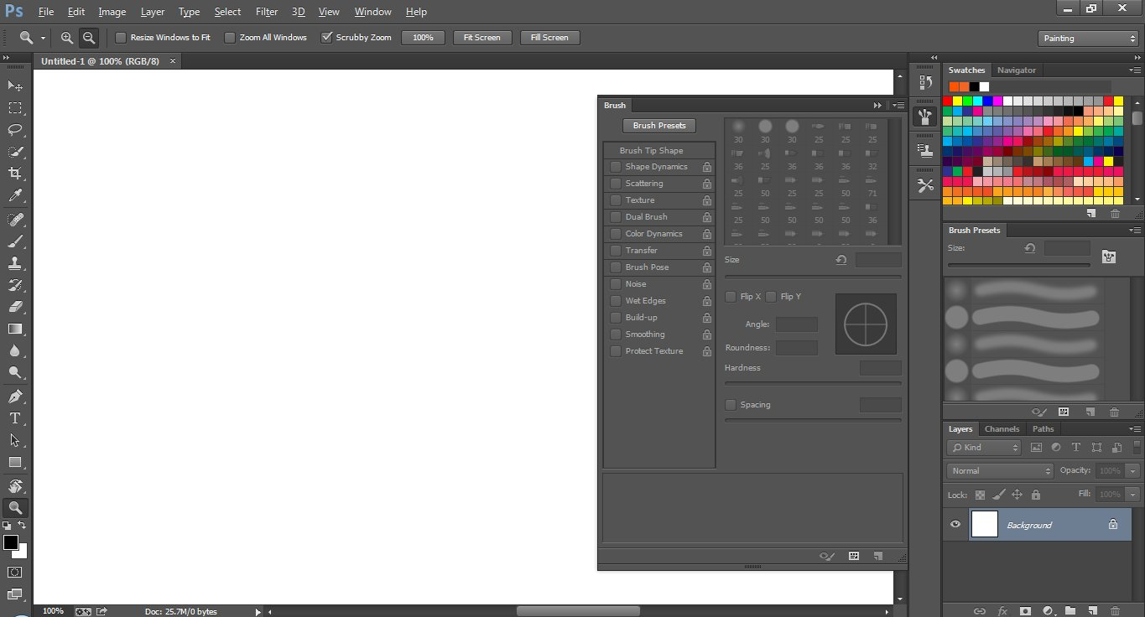
Программа для обработки и редактирования фотографий и рисунков
Adobe Photoshop

Slide 25
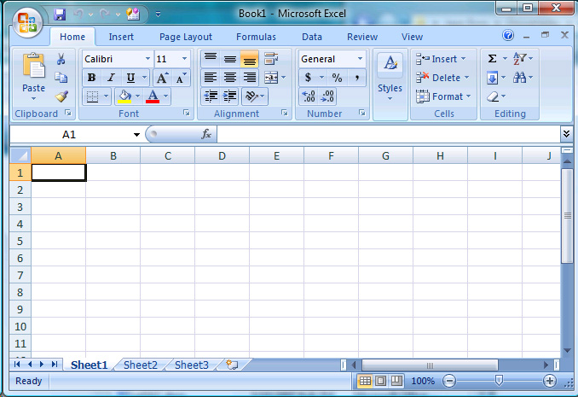
Приложение
Microsoft Office Excel.

Slide 26
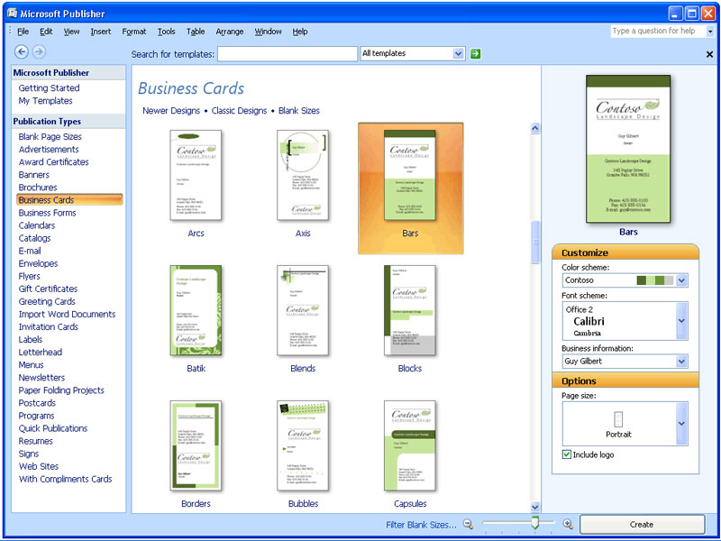
Приложение
Microsoft Office Publisher.

Slide 27
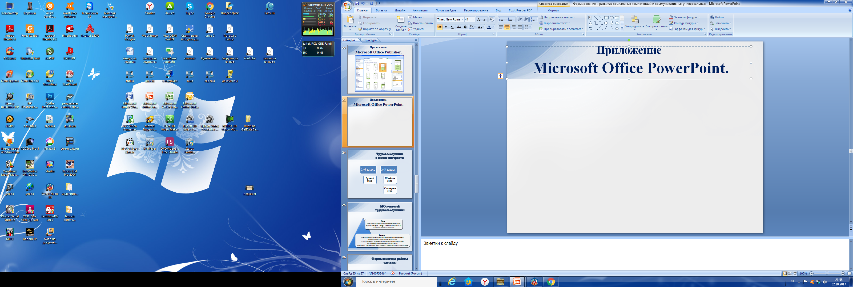
Приложение
Microsoft Office PowerPoint.

Slide 28
Рекомендации к оформлению презентаций:
Не загромождайте отдельный слайд большим
количеством информации!
На каждом слайде должно быть не более двух картинок.
Размер шрифта на слайде должен быть не менее 24-28
пунктов.
Анимация возможна 1 раз в течении 5 минут (в нач.
школе) и 1 раз в течении 1 минуты ( в старшем звене).
Вся презентация должна быть выдержана в одном стиле
(одинаковое оформление всех слайдов: фон, название,
размер, шрифт, начертание шрифта, цвет и толщина
различных линий и т.п.)

Slide 29


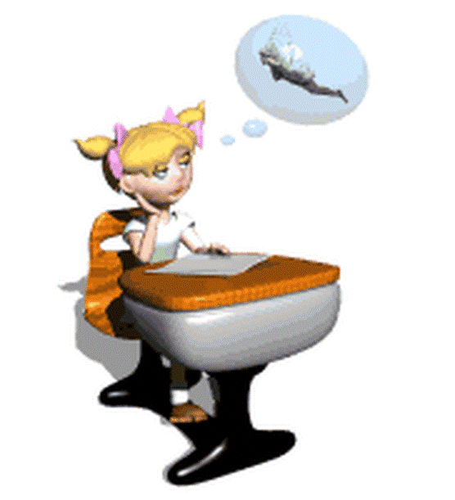
Gif – анимация
Анимация - это то, что никого не может оставить равнодушным. Компьютерные анимации можно вставить в презентацию. Анимированные изображения «оживят» лекционный материал.

Slide 30
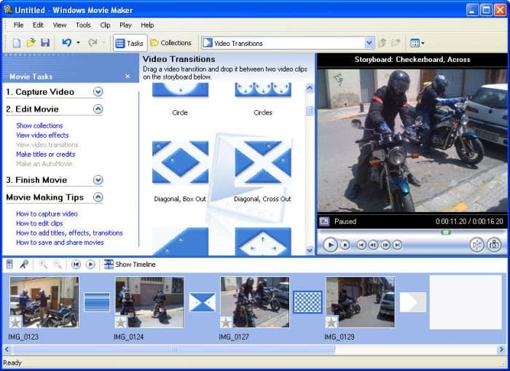
Приложение
Windows Movie Maker

Slide 31
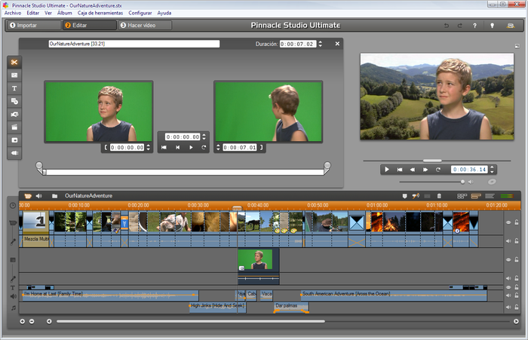
Программа обработки видео
Pinnacle Studio

Slide 32


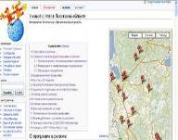
Сетевые информационные технологии
Для «навигации» в Интернет и поиска материалов - Microsoft Internet Explorer, Google, Yandex, Амиго.
Общение в Интернет - Microsoft Outlook Express, Mail.ru, Skype.
Летописи.
Архивирование материалов.
Создание Веб – сайта.

Slide 33
Использование ИКТ для реализации целей педагогических технологий
Технология обучения в сотрудничестве.
Технология дифференцированного обучения.
Исследовательские методы в обучении.
Проектный метод обучения.
Здоровьесберегающие технологии.
Проблемное обучение.
Модульное обучение.

Slide 34
Информационные технологии только для ищущих, любящих осваивать новое.
Они для тех, кому небезразличен уровень своей профессиональной компетентности, кого беспокоит, насколько он, педагог современной российской школы, соответствует требованиям века грядущего.

Slide 35
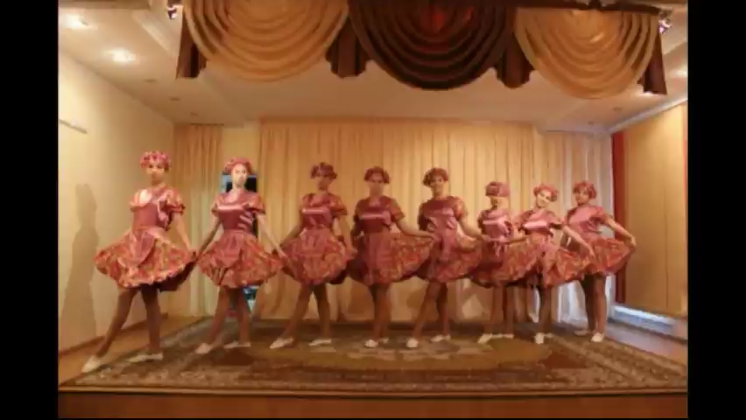
Выставка работ обучающихся.

Slide 36

Спасибо
за
внимание!

